Slide 1
Из опыта работы с замещающими семьями, воспитывающими подопечных детей подросткового возраста
ГОБУ «МЦПД «Теплый дом»
Служба сопровождения детей и замещающих семей г. Оленегорск

Slide 2
Актуальные проблемы
Отсутствие контакта с подростком
Тревога за будущее
Отклонения в поведении
Проблемы во взаимодействии с кровными родственниками подростка
Проблемы в школе (в обучении, поведении)

Slide 3
Контингент
16 замещающих семей, воспитывающих детей, лишенных родительского попечения, подросткового возраста

Slide 4
Задачи
• Психолого-педагогическое просвещение родителей по вопросам воспитания детей подросткового возраста.
• Отслеживание динамики благополучия и состояния развития ребенка в замещающей семье с целью профилактики кризисных проявлений.
• Обучение родителей и подростков навыкам эффективного и позитивного общения.
• Обучение родителей и подростков навыкам саморегуляции.
• Обучение родителей навыкам формирования поведения подростка.
• Формирование навыков целеполагания у подростков.
• Повышение ресурсов замещающей семьи.
• Проработка индивидуальных запросов семей

Slide 5
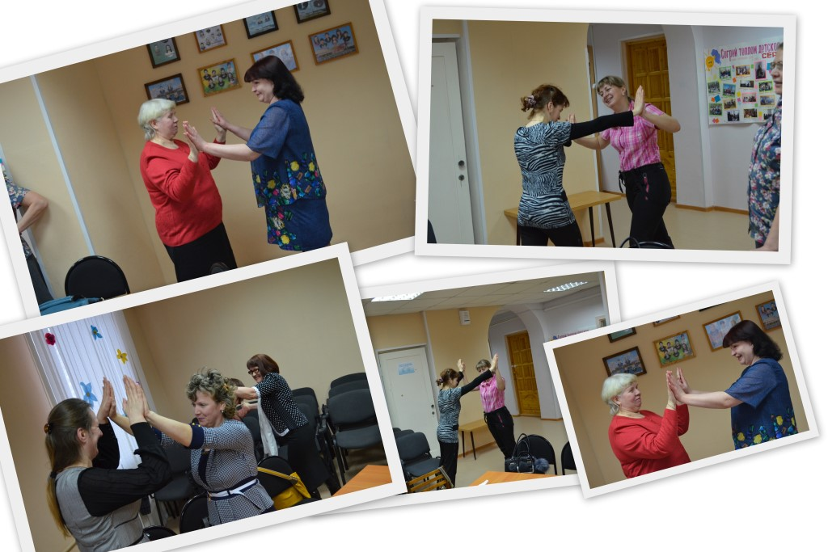
Занятие с элементами тренинга «Как не стать жертвой»

Slide 6
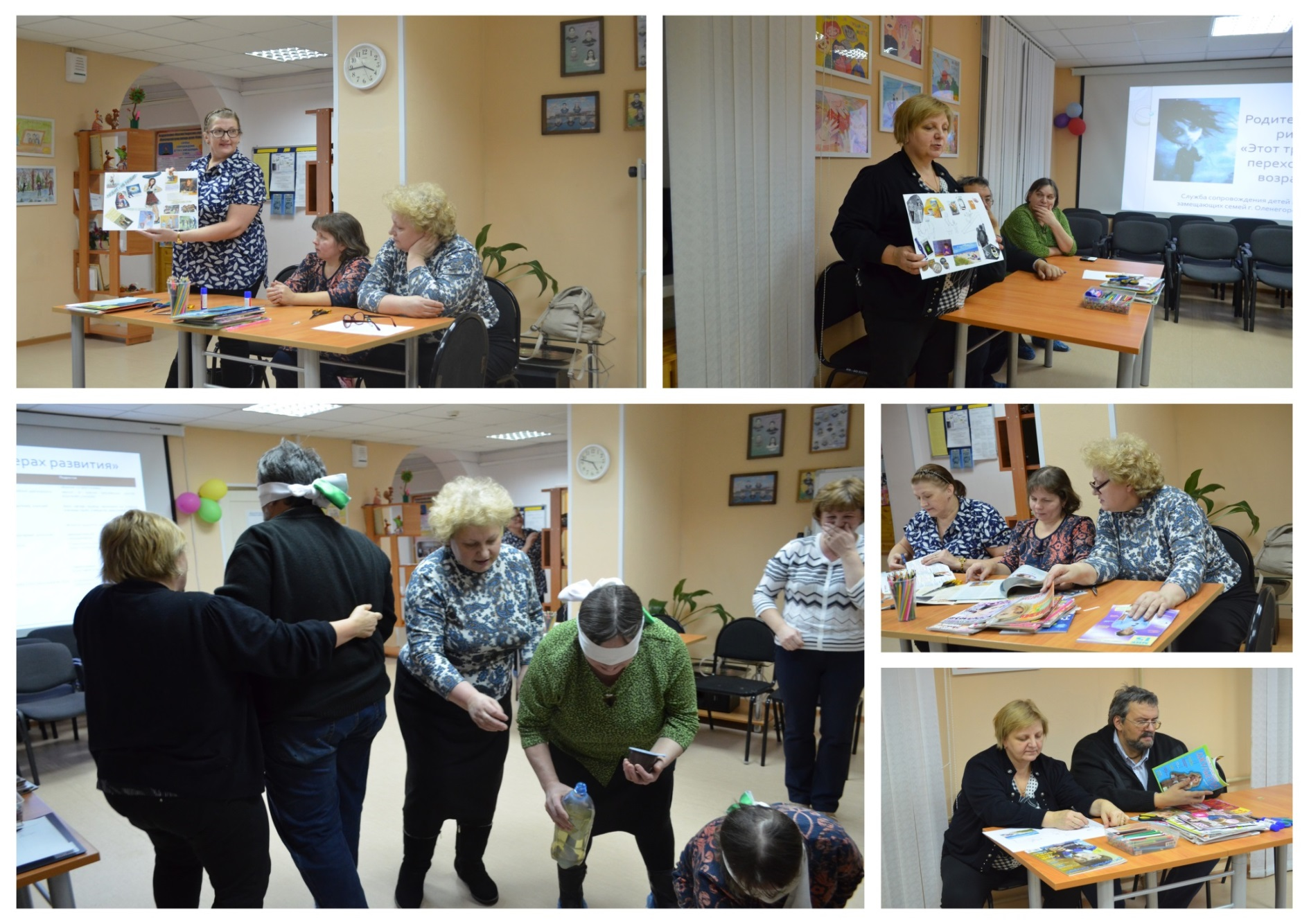
Родительский ринг «Этот трудный переходный возраст»

Slide 7
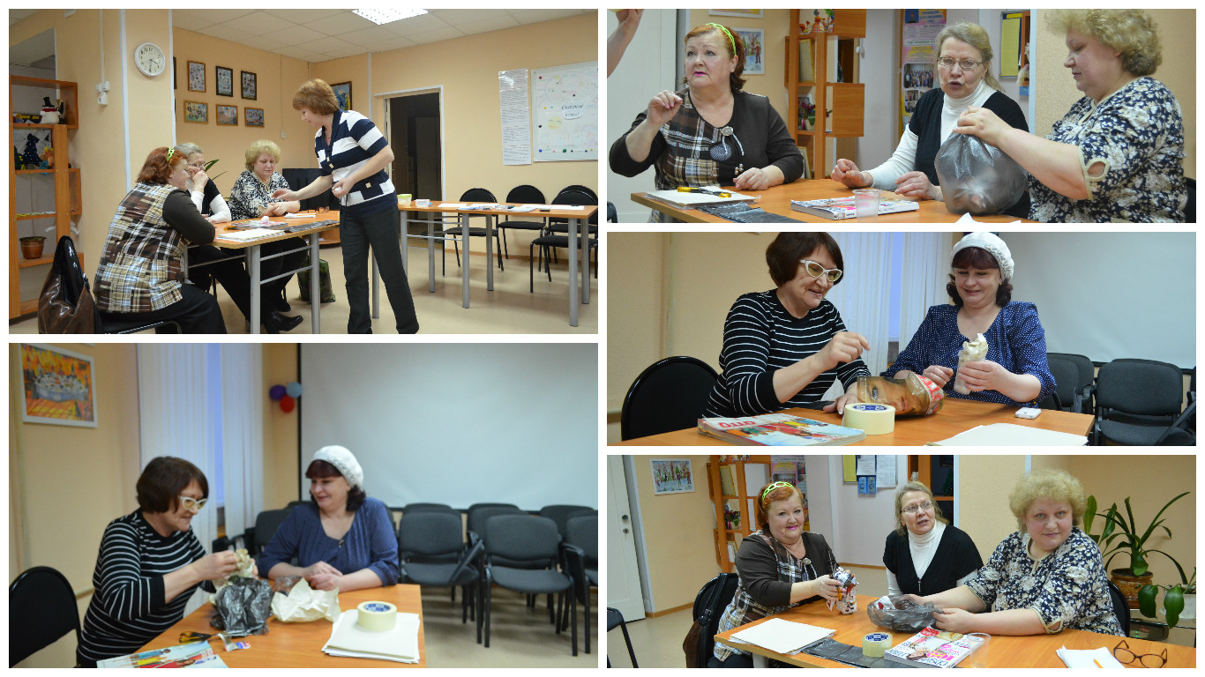
Круглый стол «Путевка в жизнь»

Slide 8
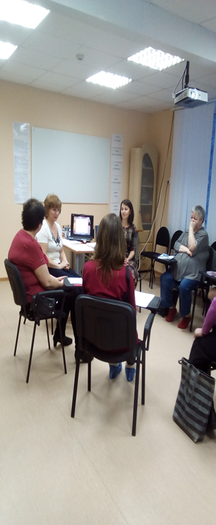
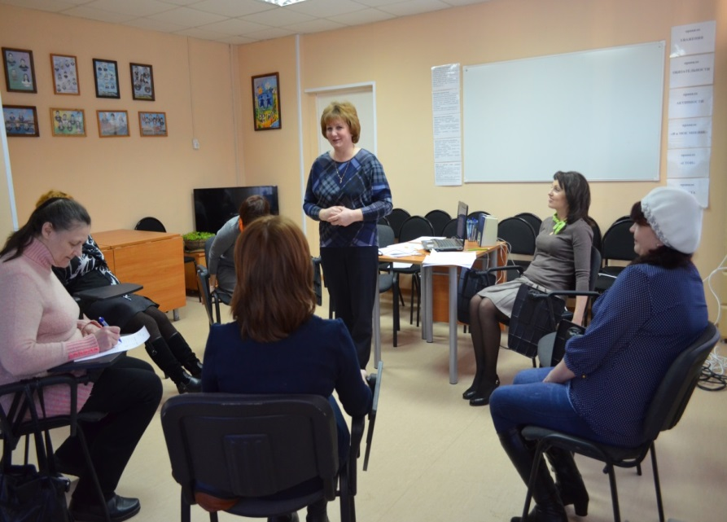
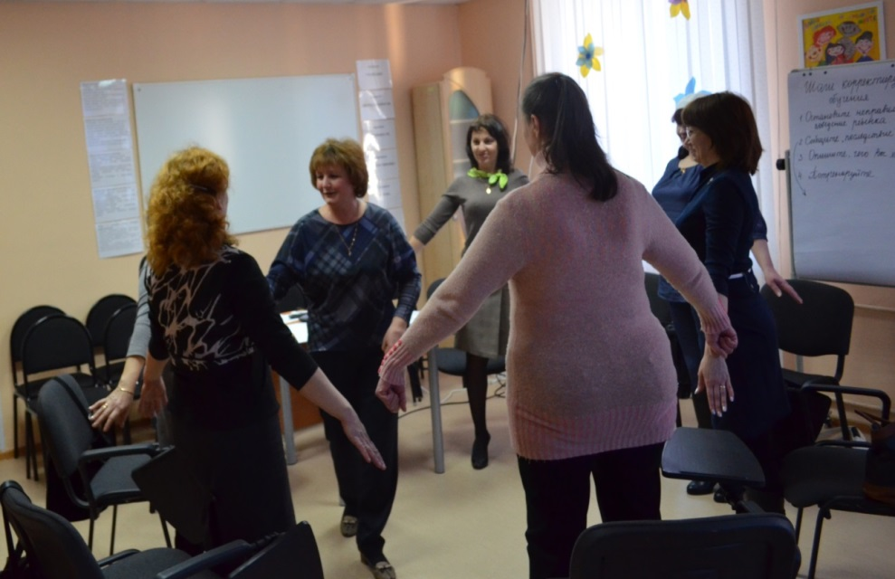
Программа «Воспитание на основе здравого смысла»

Slide 9
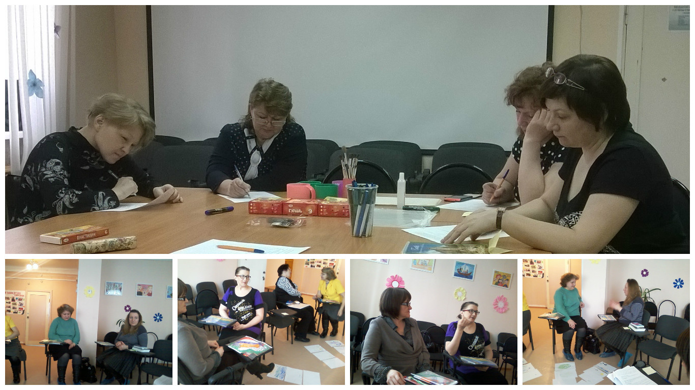
Сокровищница жизненных сил

Slide 10
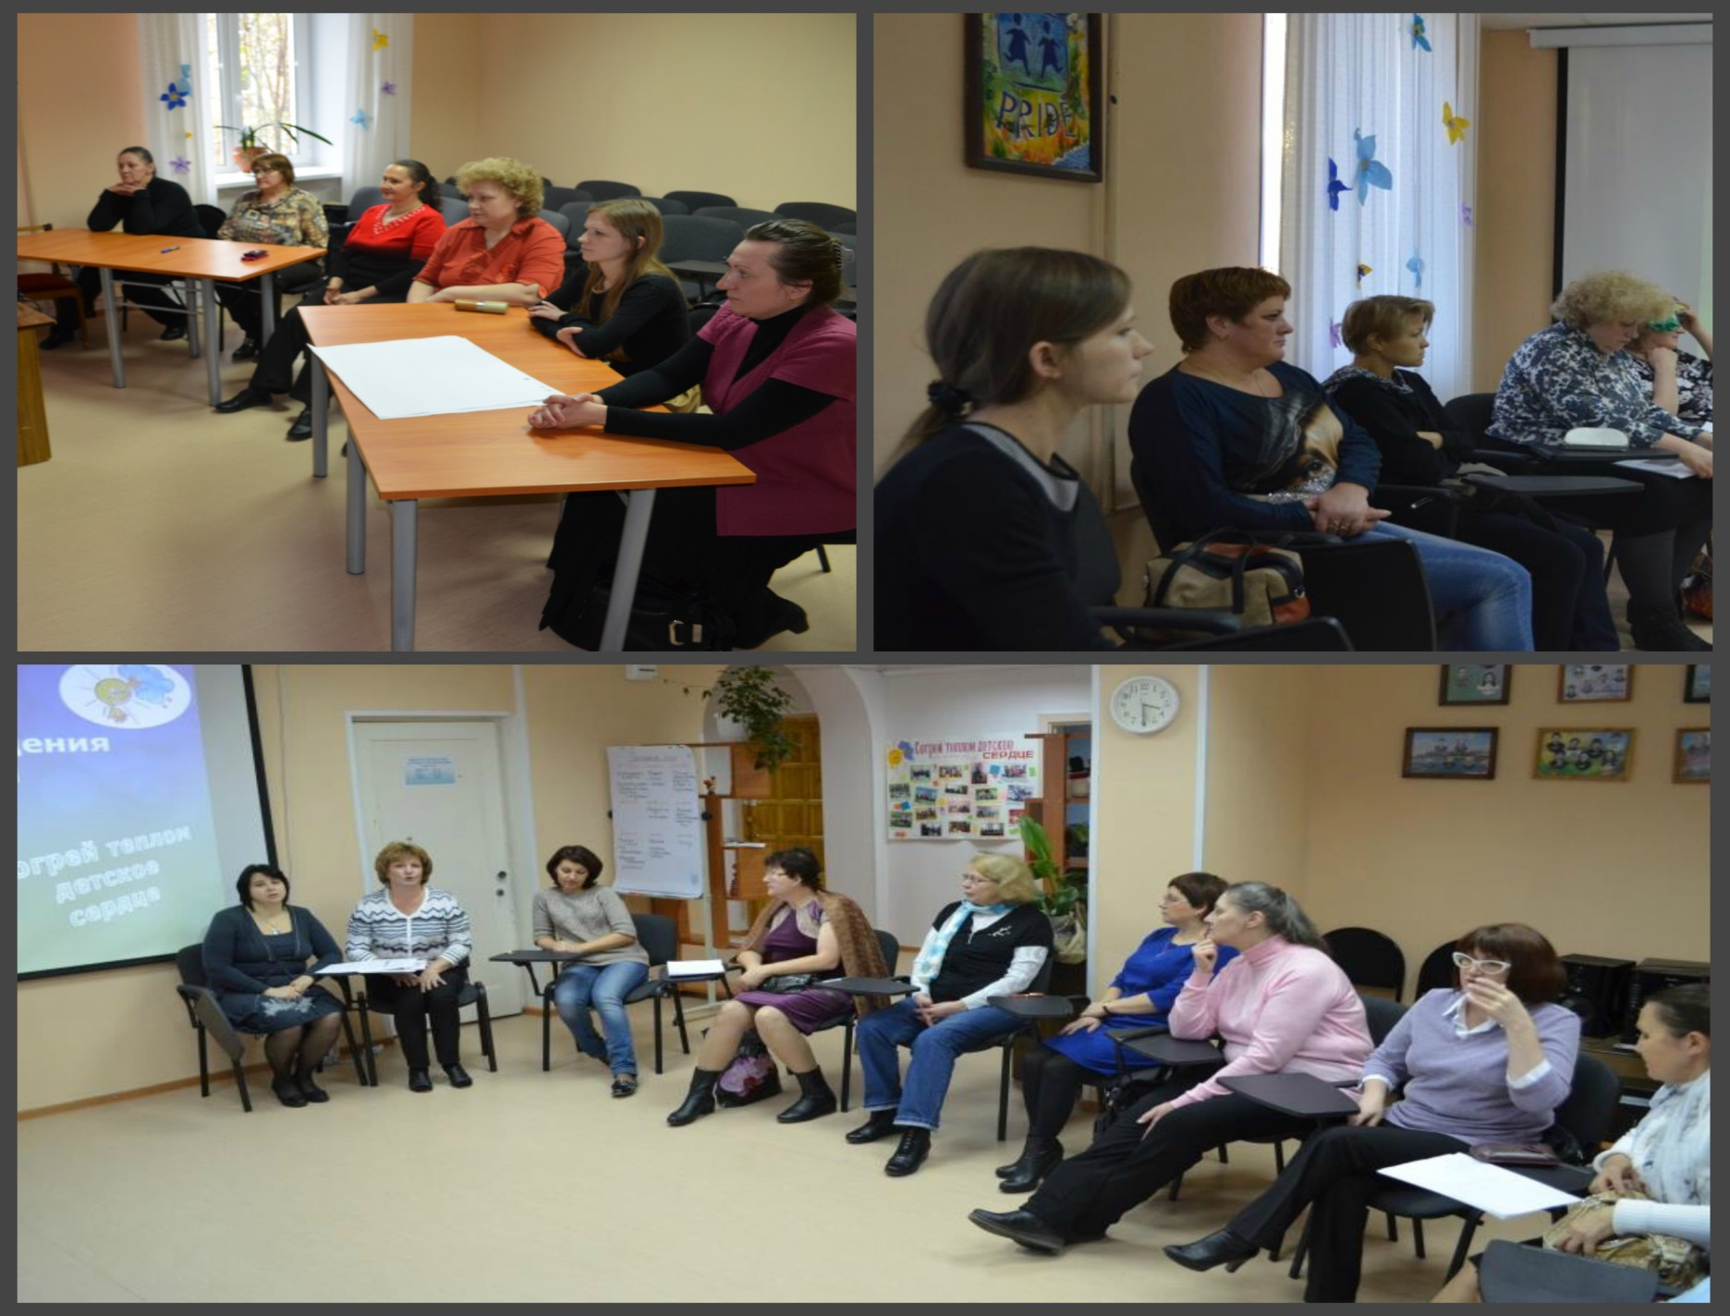
Групповые консультации

Slide 11
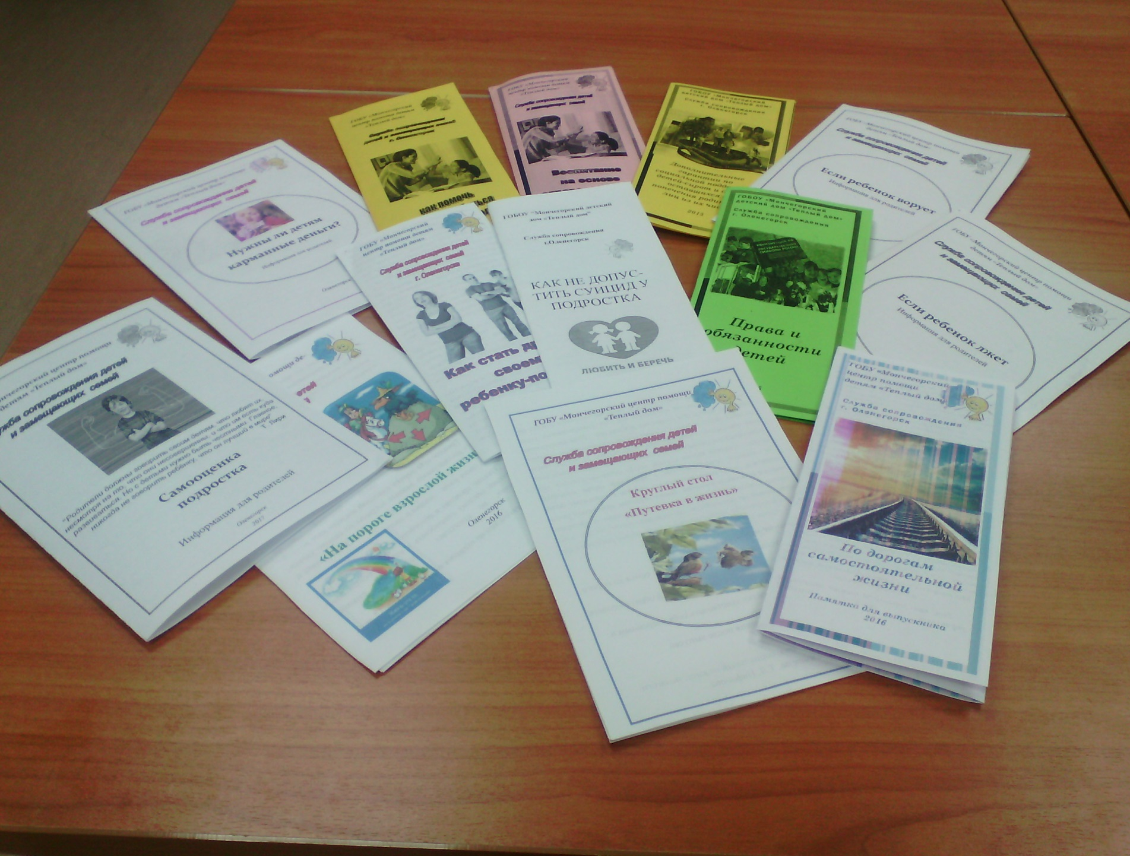
Информационные материалы для родителей

Slide 12
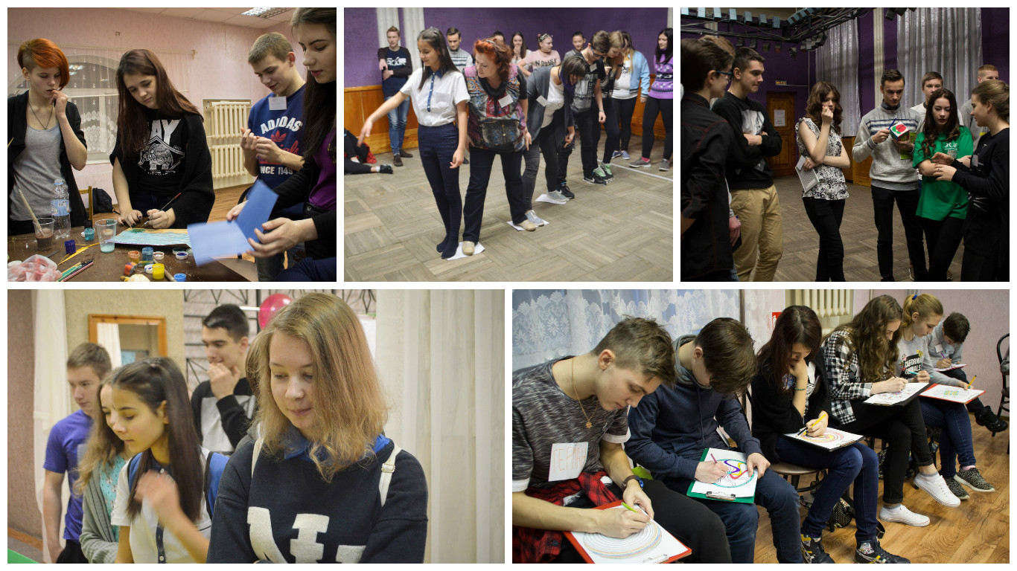
Фестиваль ЗОЖ «Планета Жизни»

Slide 13
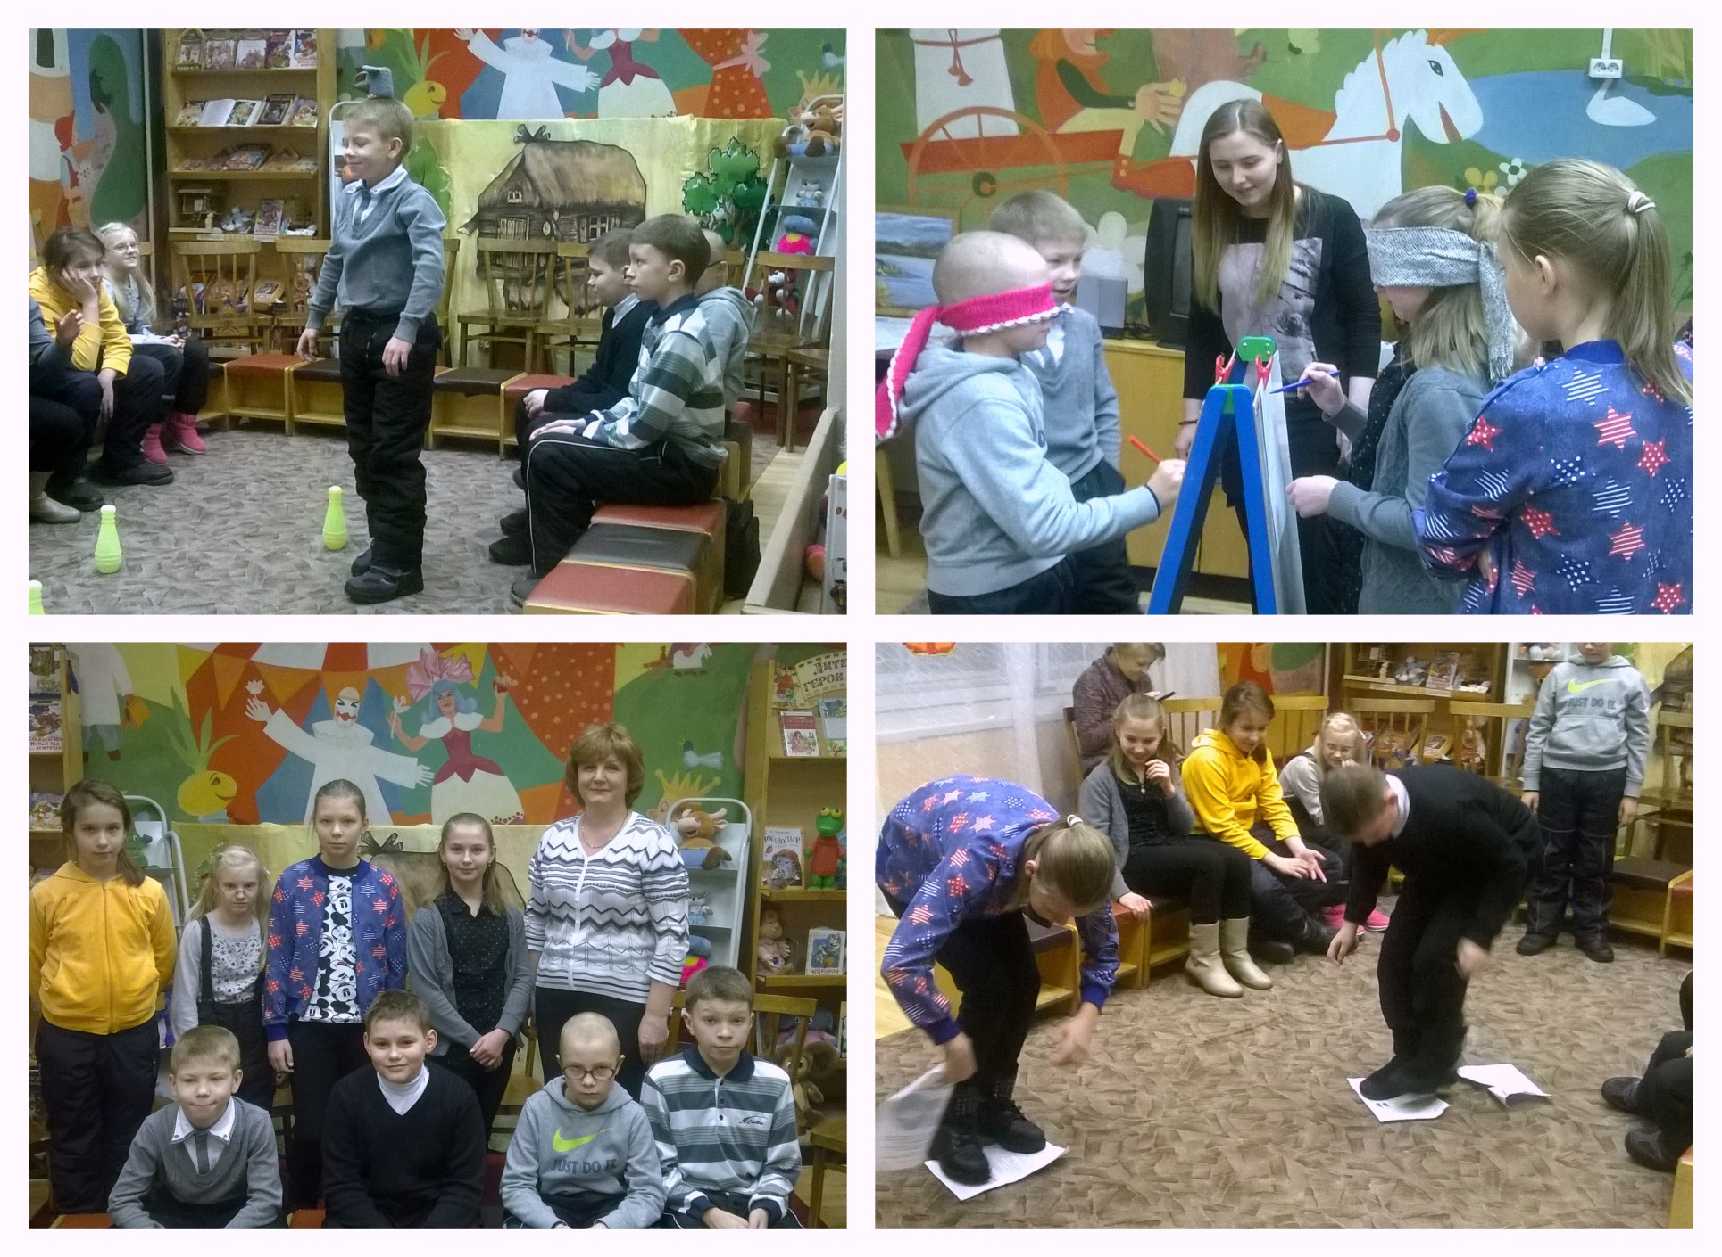
Конкурсно-игровая программа «Ловкие, умелые, спортивные и смелые»

Slide 14
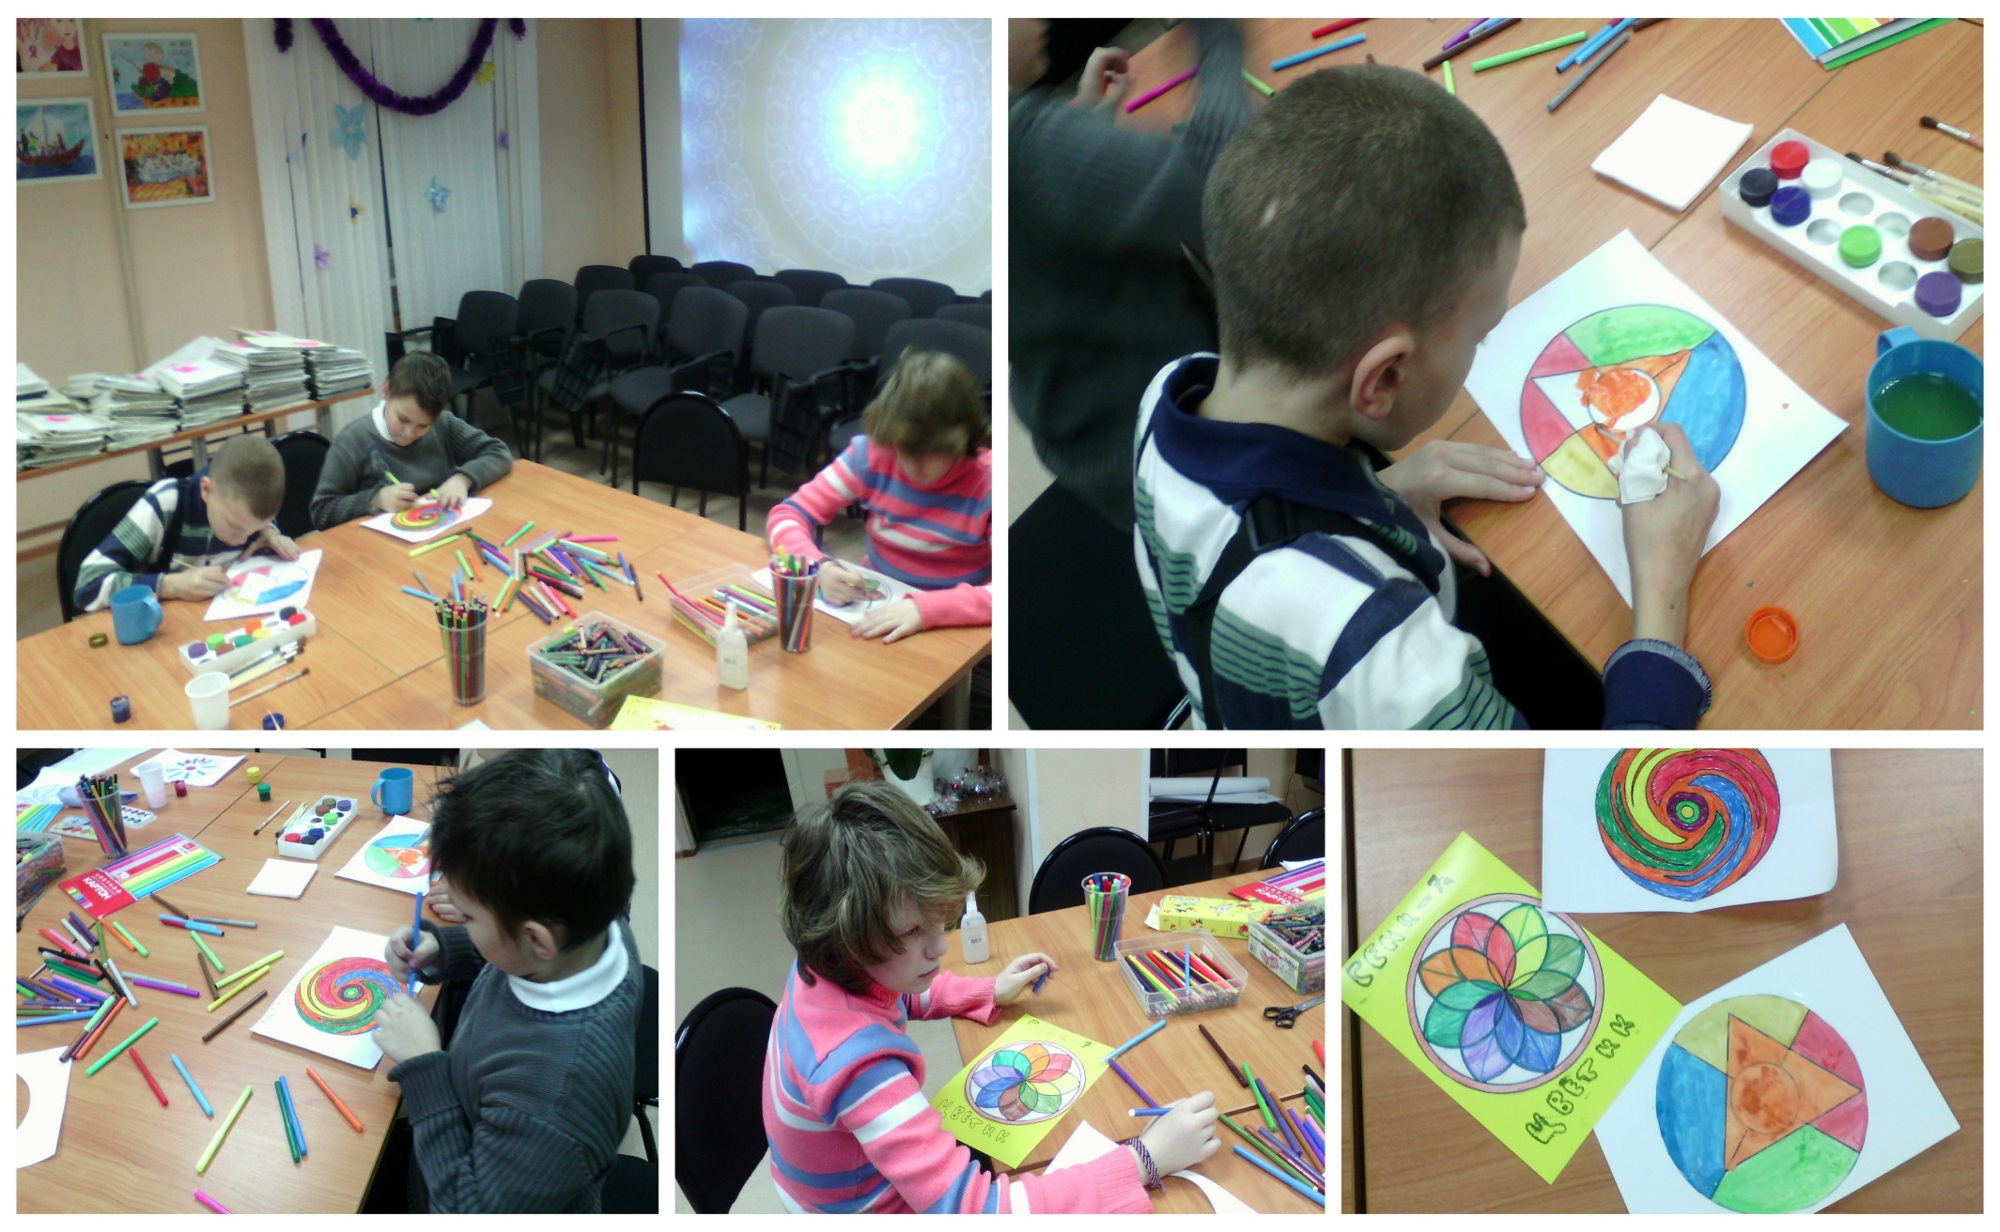
Занятие «Выбор и роспись мандалы»

Slide 15
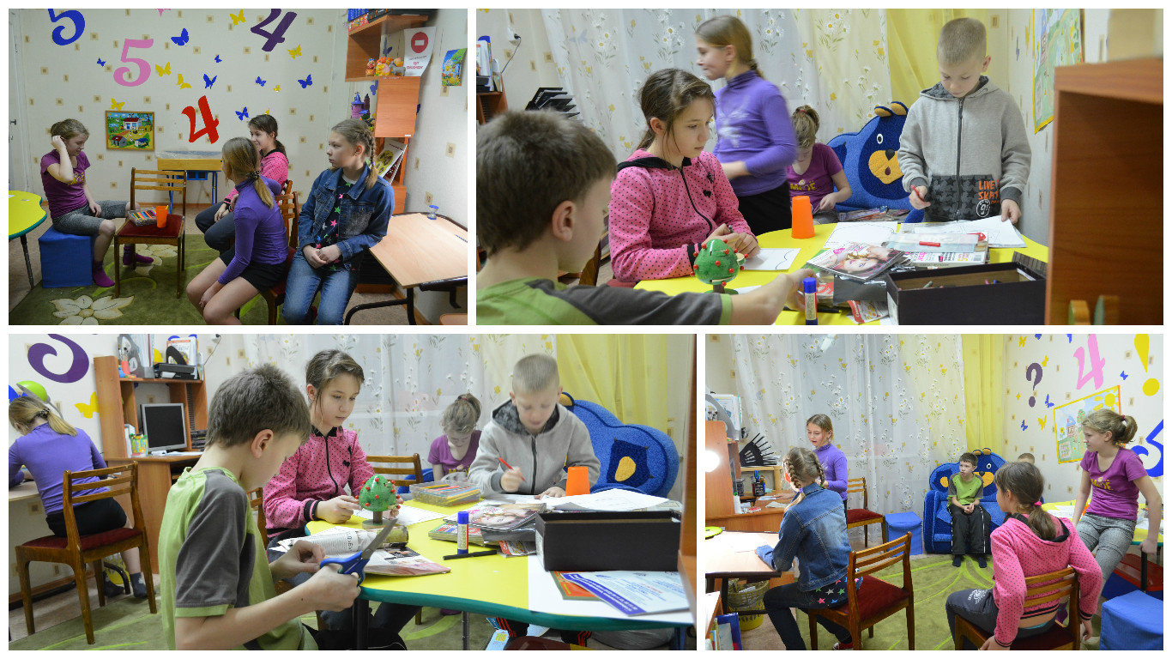
Занятие с элементами тренинга «Познай себя»

Slide 16
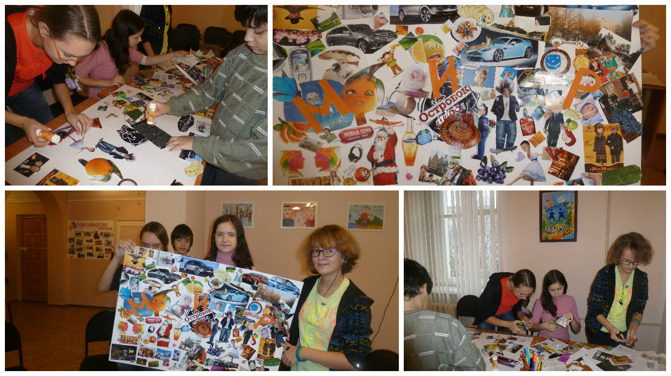
«Мастерство общения»

Slide 17
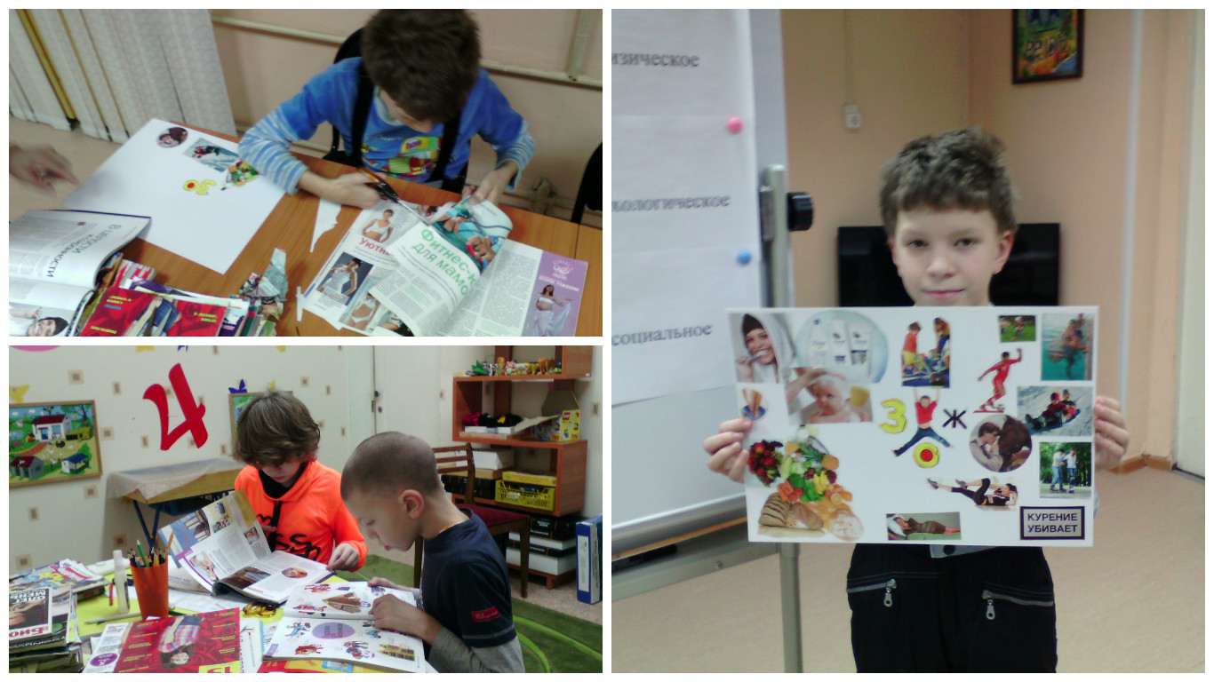
Микрогрупповые и индивидуальные занятия с детьми

Slide 18

Клуб замещающих семей «Надежда»
Задачи работы Клуба:
реализация совместных творческих замыслов;
взаимоподдержка и обмен опытом замещающих семей;
организация полезного досуга;
создание адаптивной среды для самореализации и самовыражения детей и родителей.

Slide 19
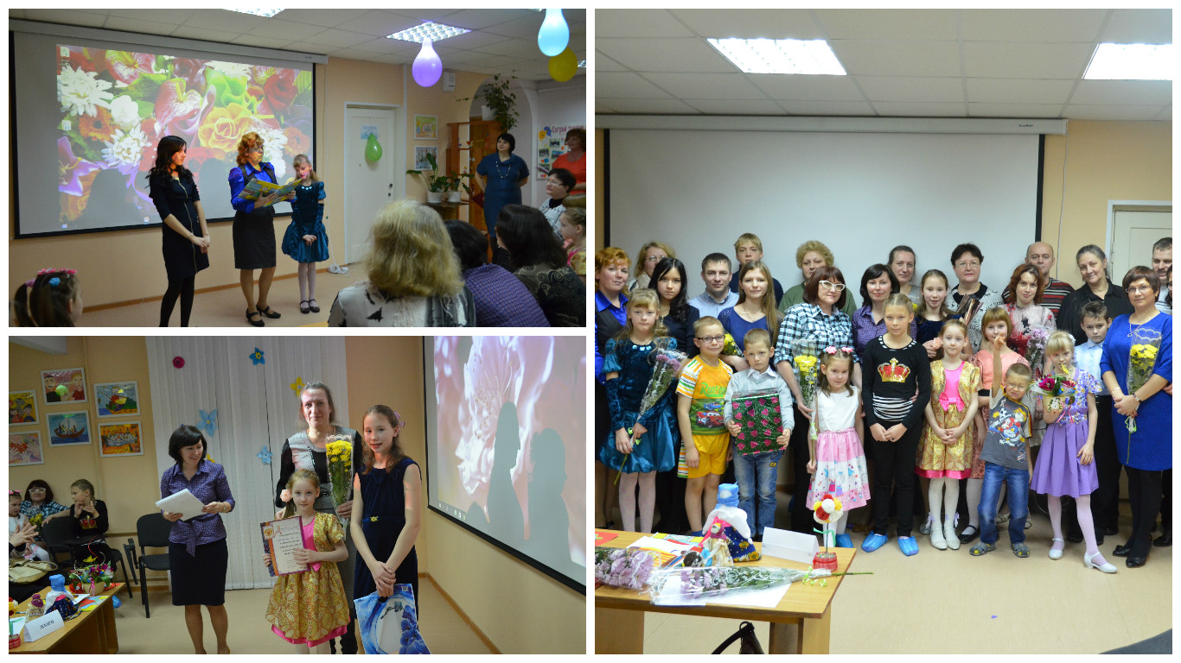
Конкурс «Грани семейного творчества»

Slide 20
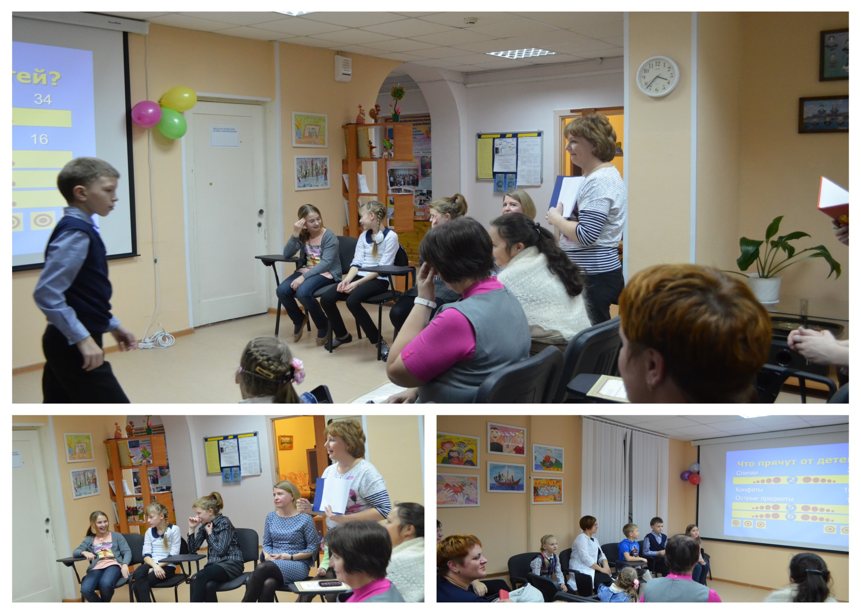
Игра «Сто к одному»

Slide 21
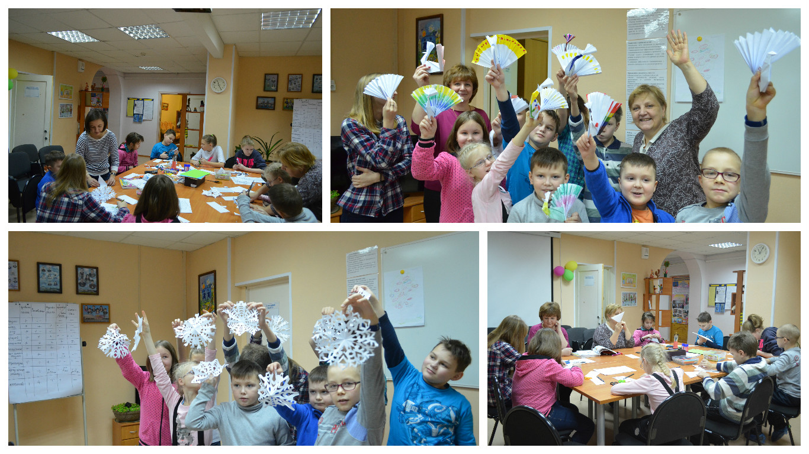
Творческий мастер-класс «Новогодний сувенир»

Slide 22
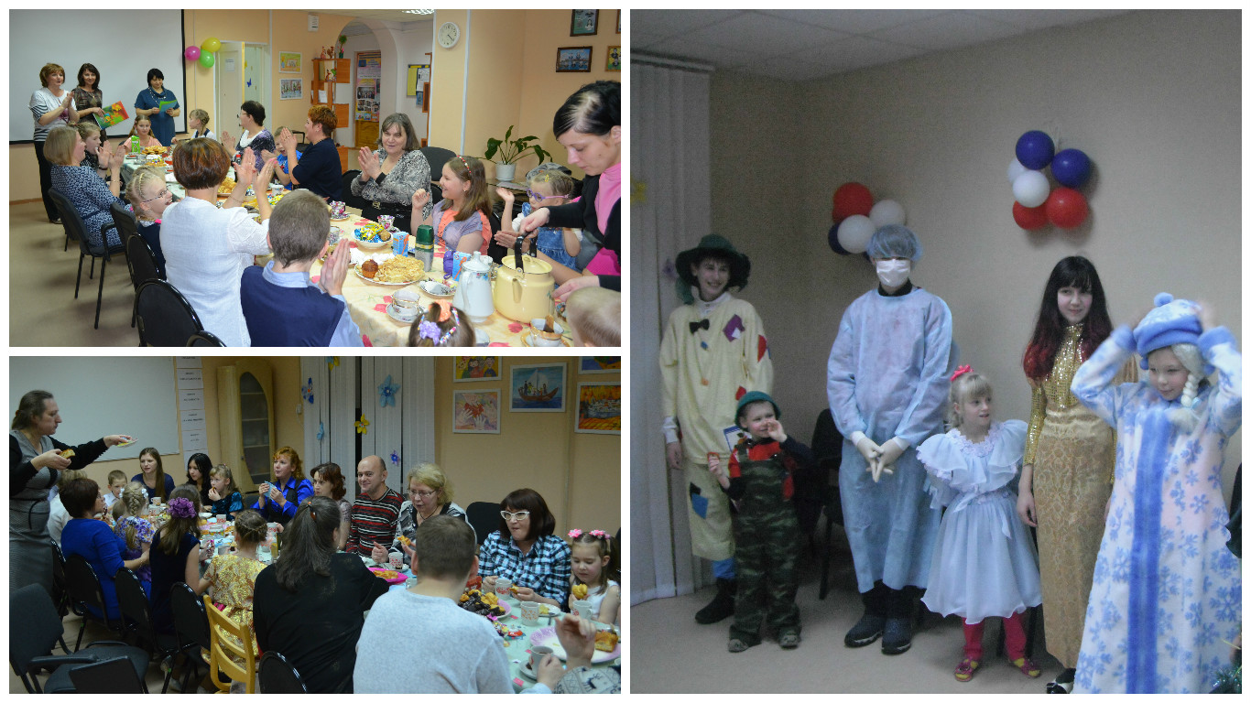
Праздник «День матери»

Slide 23
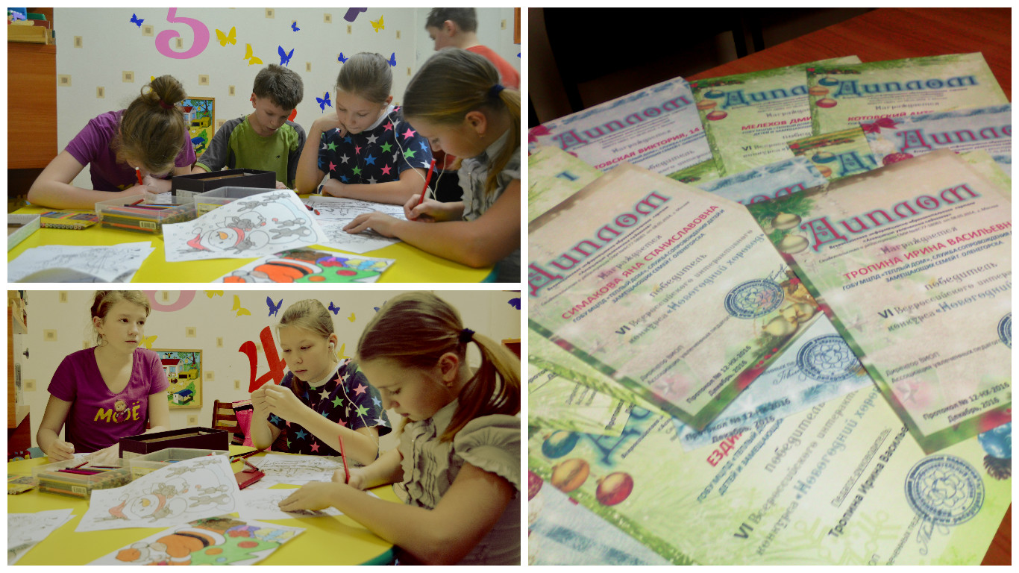
Участие в конкурсах

Slide 24
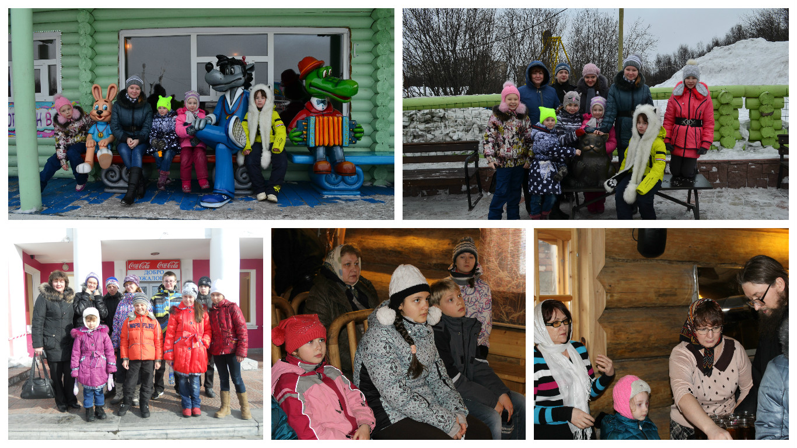
Экскурсии

Slide 25
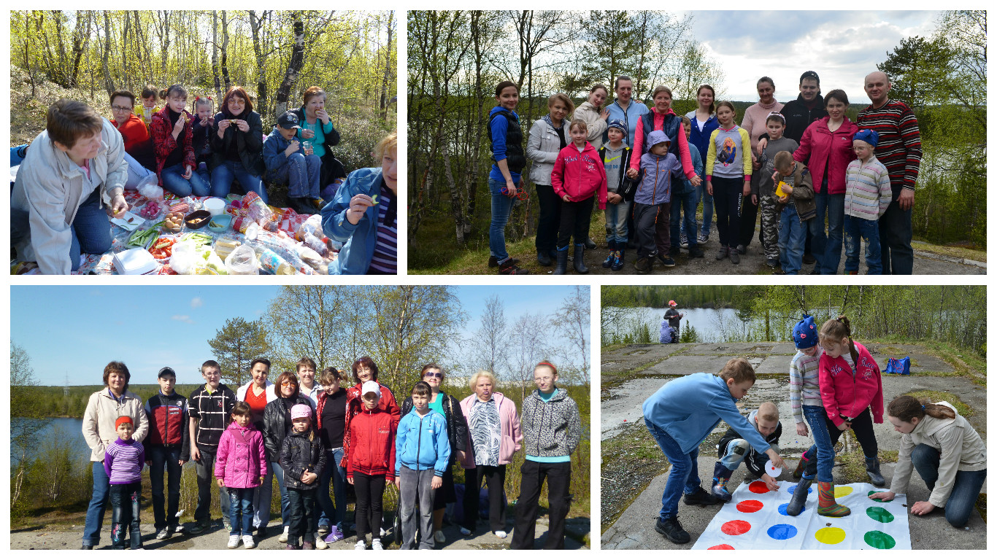
День защиты детей

Slide 26
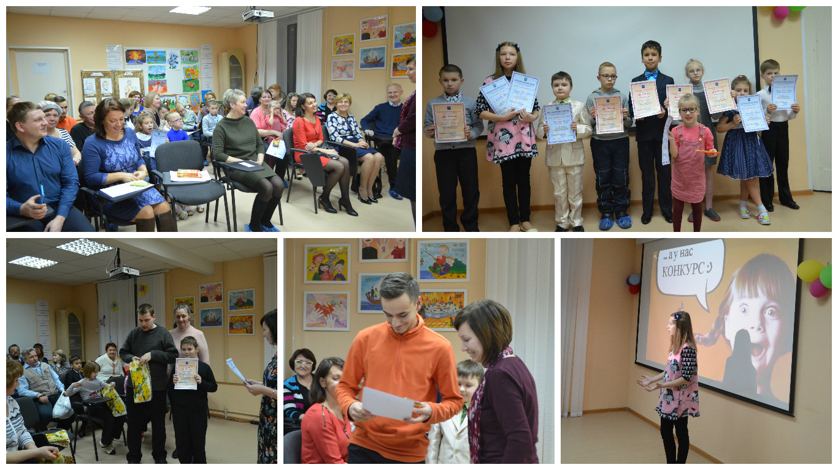
Муниципальный этап конкурсов замещающих семей

Slide 27
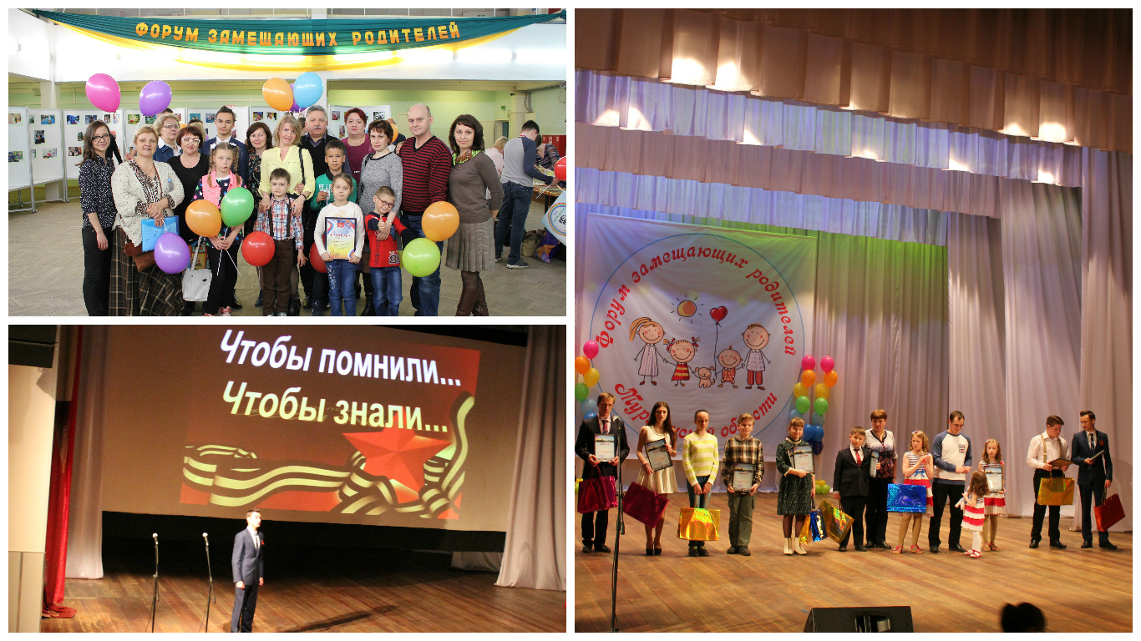
Форум замещающих семей

Slide 28
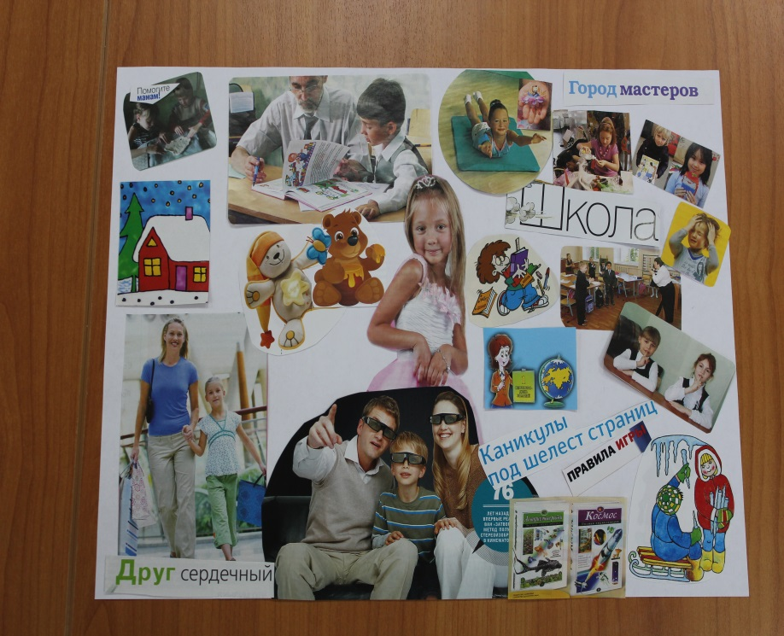

«Образ ребенка»
Младший школьник
Подросток

